Slide 1
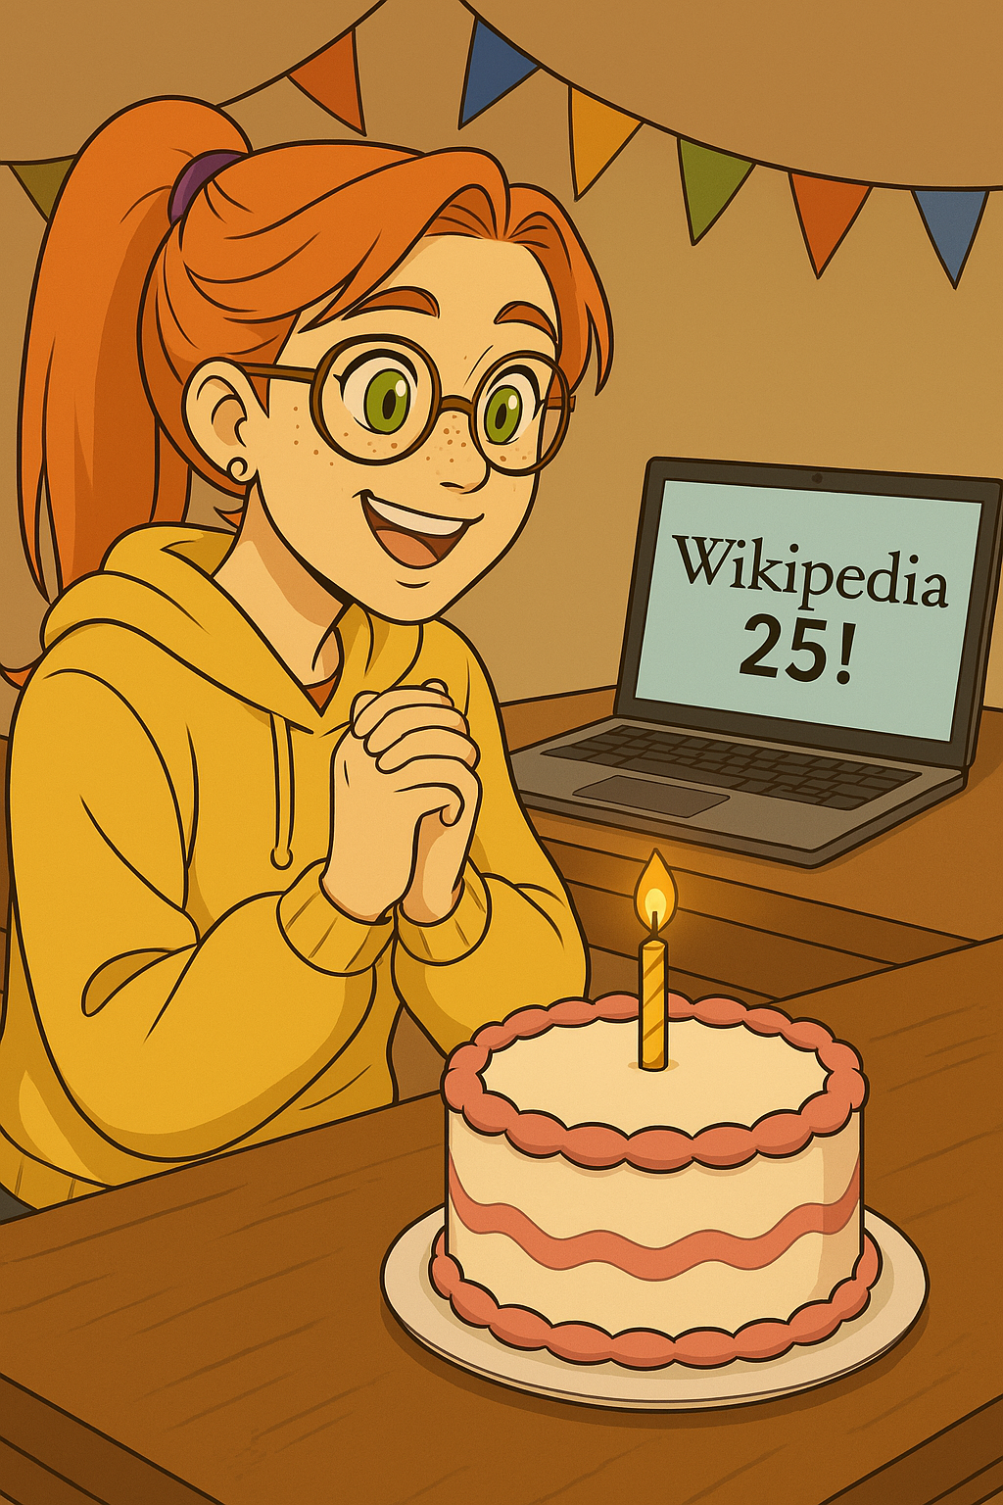
Mediabegrip week 3 – Groep 7/8 & Klas 1/2
Hieper-de-piep!

Slide 2
Melles media
Hoi,
Hoera!!! Lang zal ik leven, lang zal ik leven, lang zal ik leven in de gloria, in de GLO-RI-A! In de GLO-RI-A, Hieper de piep: HOERA! Ja, ja, ik was jarig afgelopen week! Taart, feestje met vrienden en vriendinnen (lekker bowlen en laserschieten, echt vet leuk!) en cadeaus! Ik heb echt een topdag gehad.
En nu ben ik ergens achter gekomen. Ik wist al dat ik mijn verjaardag deelde met Martin Luther King, maar nu blijkt dat ik ook mijn verjaardag deel met een ander bekend fenomeen: Wikipedia! Best grappig dat ik precies op dezelfde dag jarig ben als een website die ik zó vaak gebruik.
Ik gebruik Wikipedia eigenlijk voor bijna alles: spreekbeurten, werkstukken, of gewoon als ik iets wil weten over een dier, een land of een beroemd persoon. Onze leerkracht zegt dat Wikipedia meestal betrouwbaar is, omdat heel veel mensen samenwerken om fouten te verbeteren en omdat er altijd bronnen onderaan staan. Dat vind ik fijn, want online zoeken vind ik soms best lastig. Er zijn zoveel websites, en sommige zien er echt professioneel uit terwijl ze toch onzin vertellen.
Sommige websites zien er heel professioneel uit, maar toch klopt de informatie niet altijd. Soms staat er geen schrijver bij, of geen bron, of het verhaal klinkt te mooi om waar te zijn. Ik vind het best lastig om te bepalen wat ik wel en niet kan vertrouwen. Zeker omdat het steeds ingewikkelder wordt, omdat er nu AI is die teksten kan maken die heel echt lijken.
Daarom wil ik graag leren hoe ik beter kan controleren of iets klopt. Hoe herken je een betrouwbare bron? Waar moet je op letten? En hoe weet je of een website eerlijk is? Misschien is dat wel het beste cadeau dat ik mezelf dit jaar kan geven: slimmer worden in online zoeken, zodat ik niet zomaar alles geloof wat ik tegenkom.
Groetjes,
Melle.

Slide 3
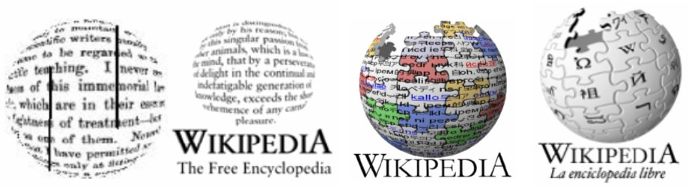
In de media:
Wikipedia bestaat 25 jaar
Van nos.nl:
“Grote kans dat op dit moment zo'n 10.000 mensen wereldwijd iets opzoeken op Wikipedia. Dat gebeurt volgens de digitale encyclopedie namelijk iedere seconde. De site wordt elke maand vele miljarden keren bezocht en bestaat vandaag 25 jaar. “
Van scientias.nl:
“Het succes van het project zit hem eigenlijk al in de naam: een samentrekking van het Hawaiiaanse woord ‘wiki’, wat snel betekent, en ‘encyclopedia’, het Engelse woord voor encyclopedie. Dankzij de speciaal ontworpen opensourcesoftware (…) zorgt ervoor dat actuele informatie razendsnel verwerkt wordt. De digitale encyclopedie draait dan ook volledig op de inzet van vrijwilligers, de zogenoemde ‘Wikipediaan’. Maandelijks dragen bijna 250.000 mensen wereldwijd een steentje bij aan de inhoud op het platform.​”

Slide 4
Hoe zit dat:
Wikipedia is een van de bekendste plekken om snel informatie te vinden. Het is een online encyclopedie die al 25 jaar bestaat en wordt gemaakt door duizenden vrijwilligers over de hele wereld. Iedereen kan meeschrijven, maar er zijn strenge regels: bronnen moeten betrouwbaar zijn, teksten moeten neutraal blijven, en alles wordt gecontroleerd door andere gebruikers. Daarom is Wikipedia meestal een goede startplek voor onderzoek.
Toch is het belangrijk om altijd kritisch te blijven. Wikipedia is handig, maar niet perfect. Daarom moet je leren hoe je andere websites beoordeelt. Betrouwbare informatie herken je aan duidelijke bronvermelding, een bekende afzender (zoals een universiteit, krant of overheid), en een rustige, feitelijke toon. Websites met veel reclame, schreeuwerige titels, of zonder naam van de schrijver zijn vaak minder betrouwbaar.
Een handige manier om websites te checken is de Webcheck van Slim Zoeken. Die helpt je stap voor stap om te kijken of een site betrouwbaar is. Zo leer je het verschil tussen echte informatie en nepnieuws. In een tijd waarin AI steeds meer teksten maakt, is het extra belangrijk dat we leren om kritisch te kijken. Wikipedia is een goed voorbeeld, maar zelf rustig en kritisch nadenken en slim zoeken blijft nodig.
Bespreek de stelling(en) op de volgende dia(’s)

Slide 5
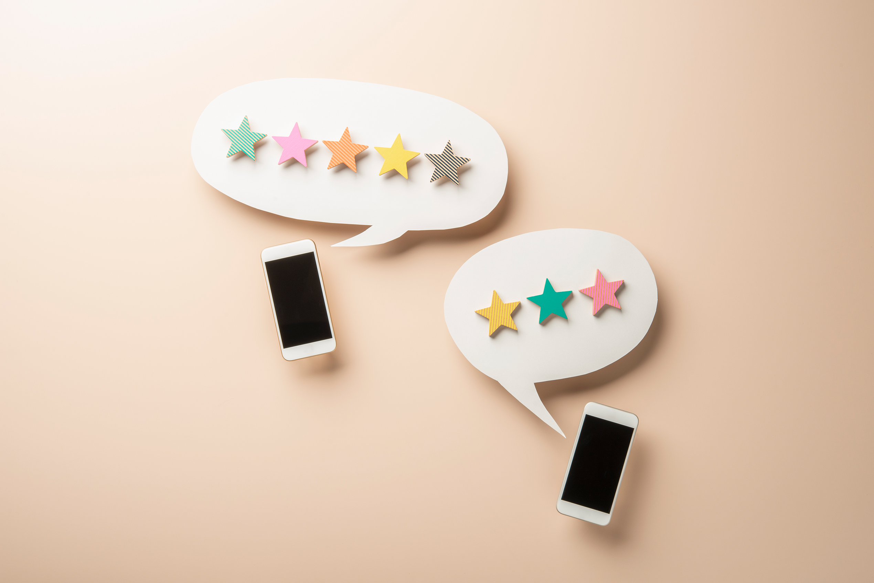
Ga in gesprek
Bespreek de stelling:
“Je hoeft geen bronnen te vergelijken als je Wikipedia gebruikt.”

Slide 6
Ga in gesprek
Bespreek de stelling:
“AI maakt het moeilijker om betrouwbare informatie te vinden.”

Slide 7
Ga in gesprek
Bespreek de stelling:
“Nepnieuws kan ook grappig en onschuldig zijn.”

Slide 8
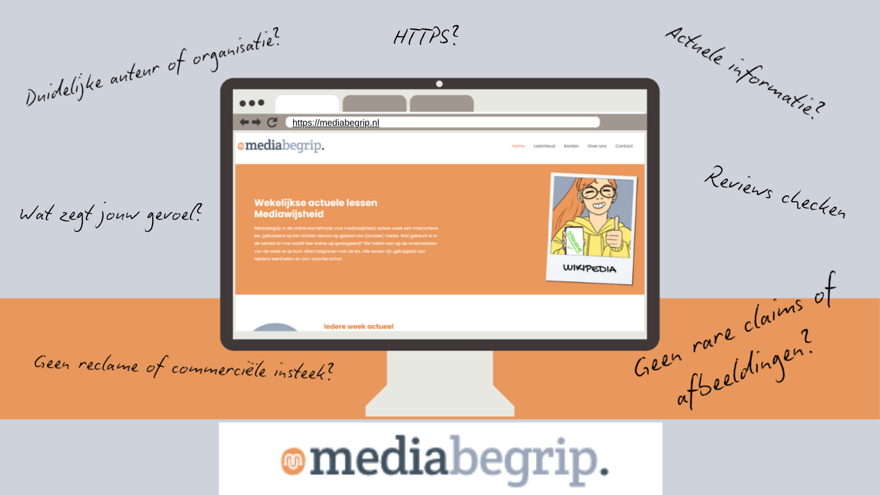
Opdracht
We gaan op onderzoek uit. Neem de volgende stappen.
Bekijk en bespreek samen de afbeelding hiernaast.
Ga naar https://basis.slimzoeken.nu/ en klik op De Webcheck. Bekijk deze pagina goed.
Open in een nieuw tabblad in je browser de websites
  https://zapatopi.net/treeoctopus/
  https://en.wikipedia.org/wiki/Pacific_Northwest_tree_octopus
Gebruik De Webcheck en vergelijk deze 2 sites.
Schrijf een kritische analyse van 300 woorden waarin je beide sites met elkaar vergelijkt en uitlegt waarom ze wel of niet betrouwbaar (met minimaal 4 argumenten). Eindig met een duidelijke conclusie: welke van deze sites is betrouwbaar?
Notes:
Inleidende dia

Slide 9

Reflectie
Bekijk samen de websites en de geschreven analyses.
De eerste site is nep, de tweede niet…
van nd.nl (die is wel betrouwbaar…):
“Help! De Noordwest Pacifische boomoctopus wordt met uitsterven bedreigd – tenminste: dat beweert een Amerikaanse nepwebsite. Maar dat beest bestaat helemaal niet en dus kan het ook niet met uitsterven bedreigd worden. Donald Leu, hoogleraar geletterdheid en technologie aan de universiteit van Connecticut, gebruikte de site in 2007 om te onderzoeken of 57 schoolkinderen doorhadden dat het hier gaat om nepnieuws. Slechts 6 Amerikaanse kinderen snapten dat de boomoctopus een hoax was.
Eugène Loos, onderzoeker nieuwe media van de Universiteit Utrecht, herhaalde het onderzoek in 2017 met 27 Nederlandse basisschoolkinderen uit groep 8. Slechts 2 Nederlandse kinderen begrepen dat ze keken naar een nepsite.”

Slide 10
Onderdeel Burgerschap
Iedere week een opdracht om te werken aan de doelen van Burgerschap! De opdracht sluit aan bij de les van Mediabegrip.

Slide 11
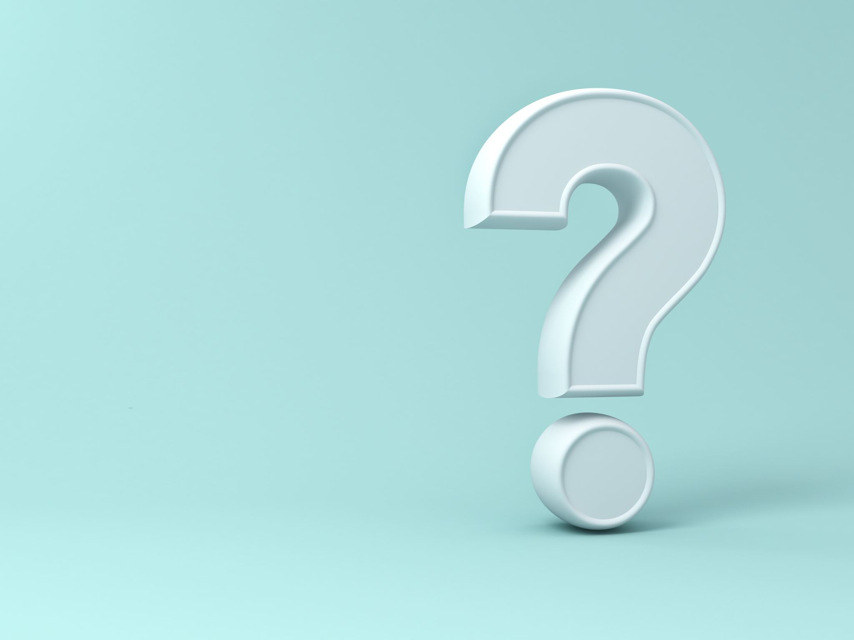
Burgerschap
Betrouwbare informatie is belangrijk voor iedereen. Als we verkeerde informatie geloven, kunnen we verkeerde keuzes maken. Denk aan nepnieuws over gezondheid, politiek of milieu: dat kan grote gevolgen hebben voor onszelf én voor de samenleving. Daarom moeten we leren kritisch te kijken naar wat we lezen en horen. Wie controleert de feiten? Is de bron betrouwbaar? In een wereld met sociale media en AI is dit moeilijker dan ooit. Hoe zorgen we dat we samen goed geïnformeerd blijven?
Bespreek (een van) de stelling(en) op de volgende dia.

Slide 12
Kies één van deze stellingen:
Iedereen moet leren hoe je betrouwbare informatie herkent.
Nepnieuws is gevaarlijk voor de samenleving.
Social media maakt het moeilijker om betrouwbare informatie te vinden.

